Slide 1

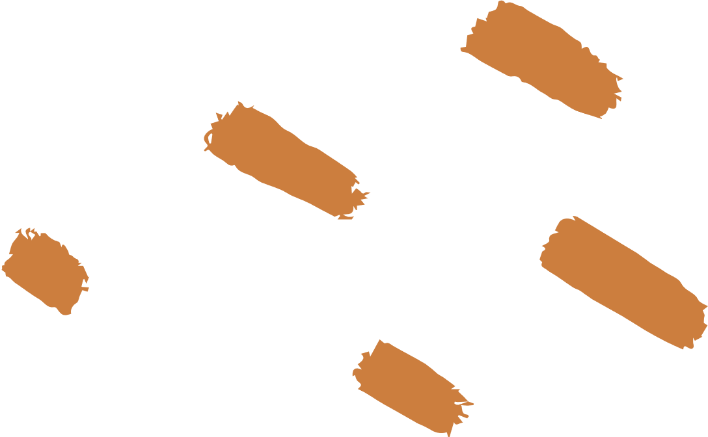



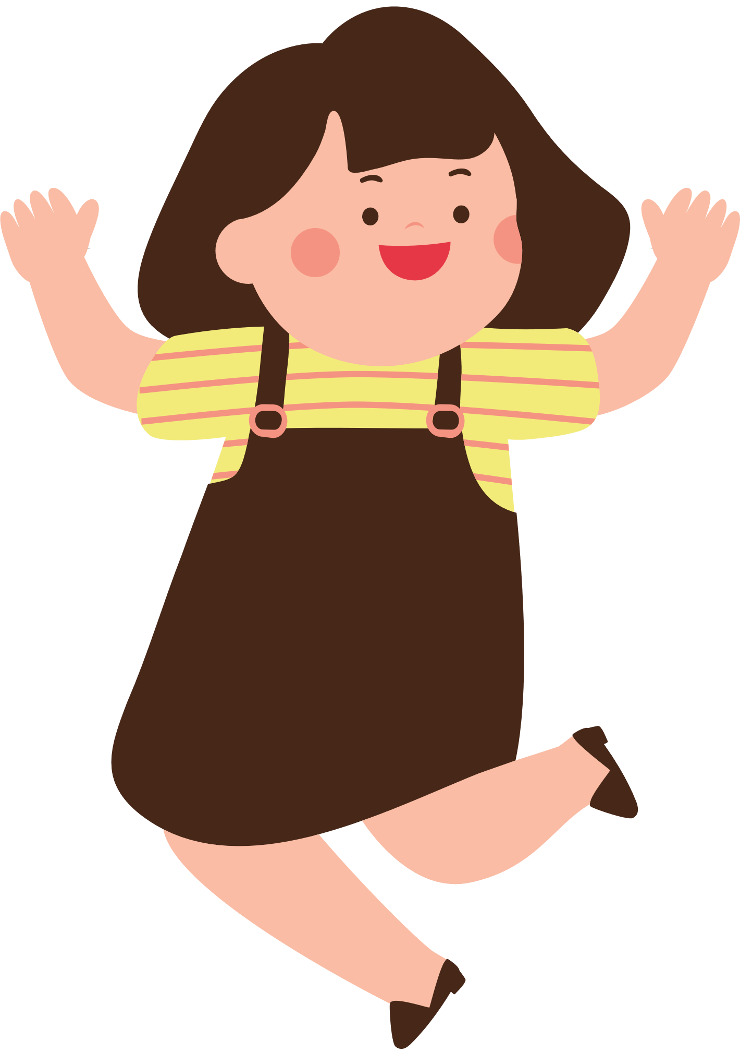


Slide 2
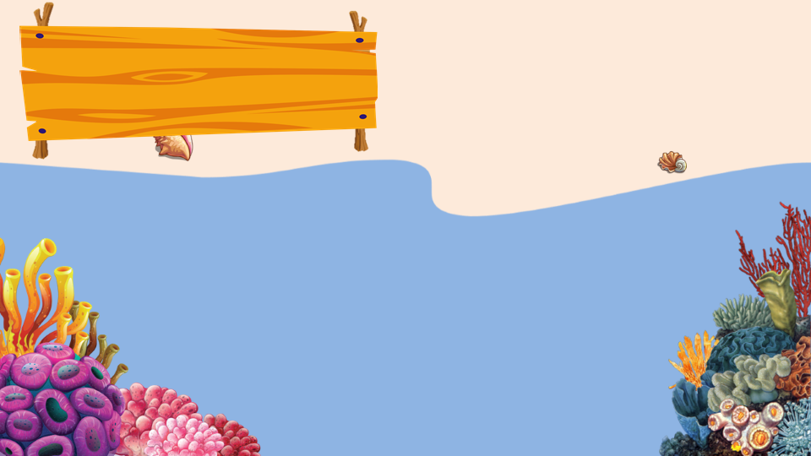




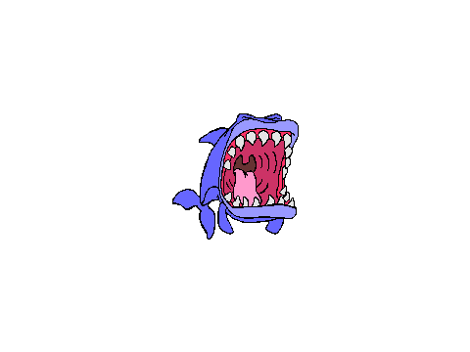
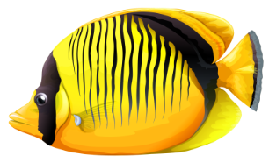
Game Câu cá
GO

Slide 3

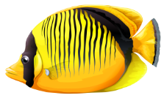








Có mấy củ cà rốt?
3
2
3
1
4

Slide 4
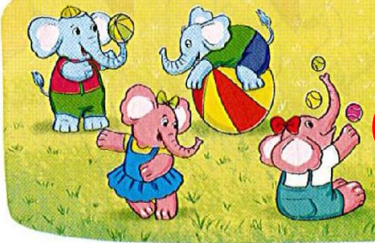
Có mấy con voi?
4
1
2
3
4

Slide 5
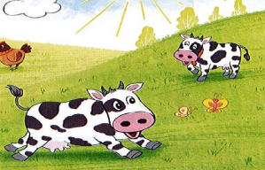

Có mấy con bò sữa?
2
3
1
2
4

Slide 6
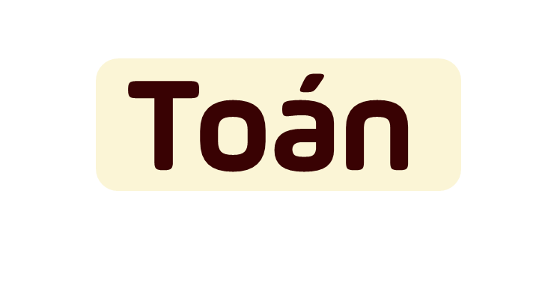
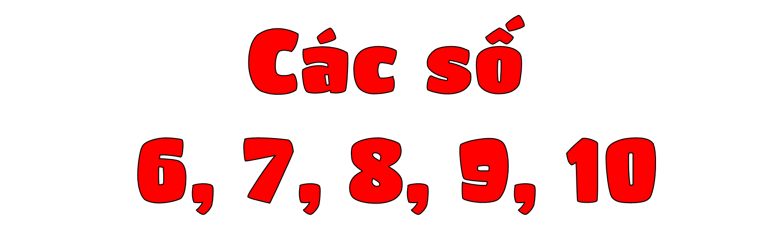




Slide 7


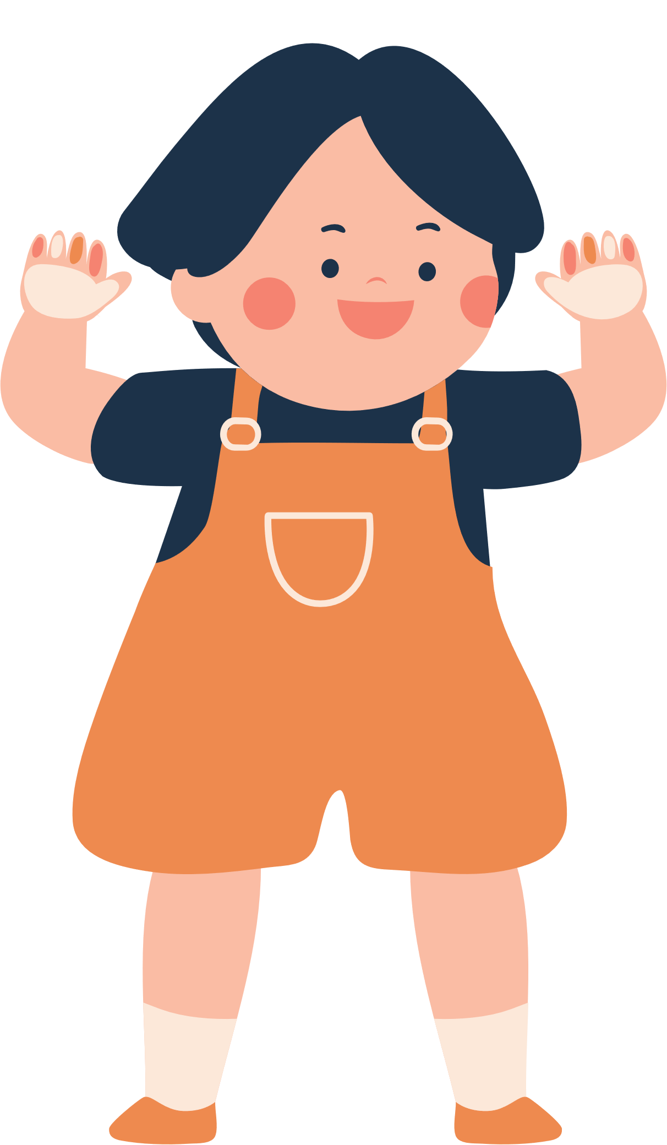
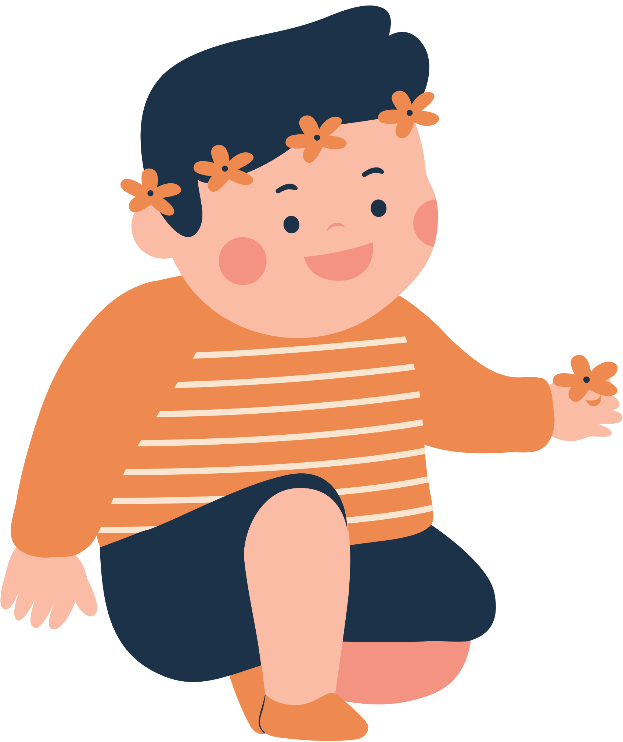


Slide 8


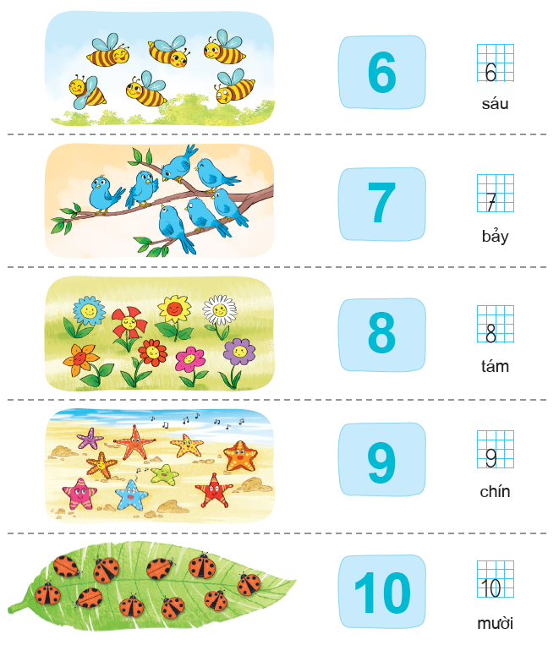


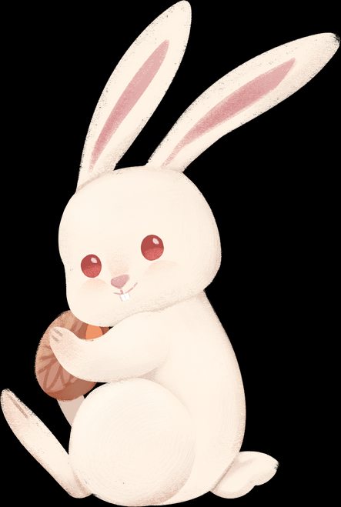


Slide 9
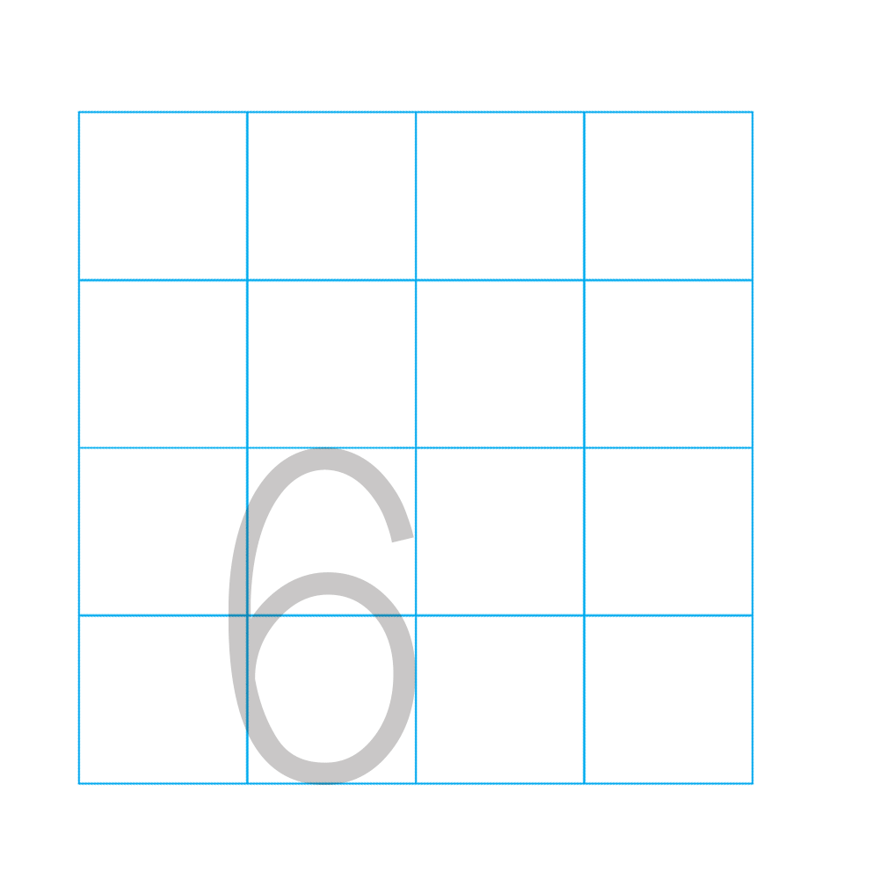







sáu

Slide 10
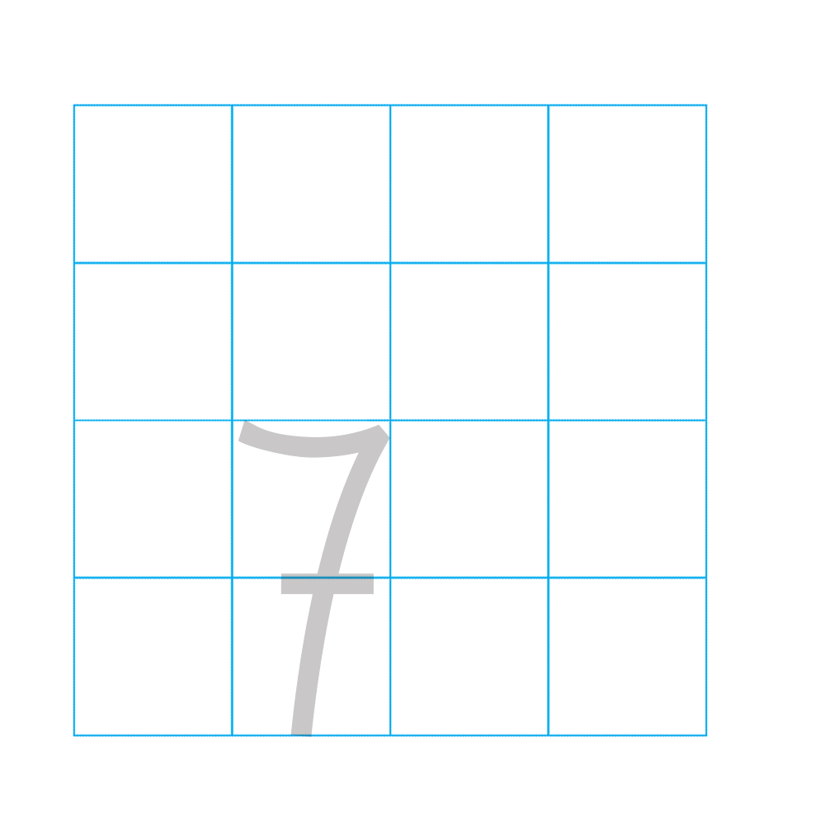
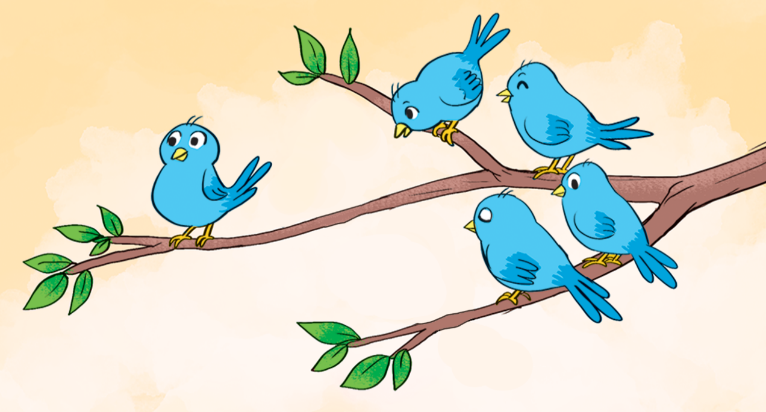


bảy

Slide 11
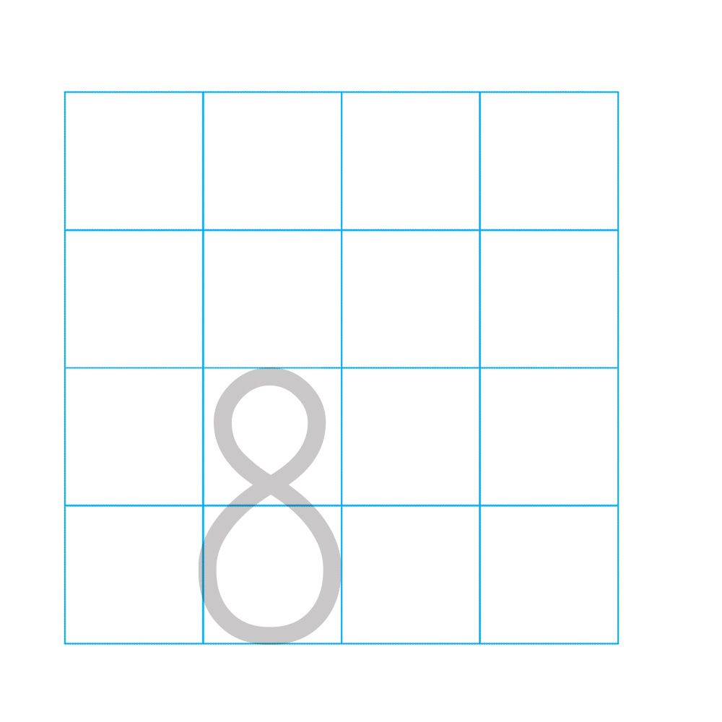
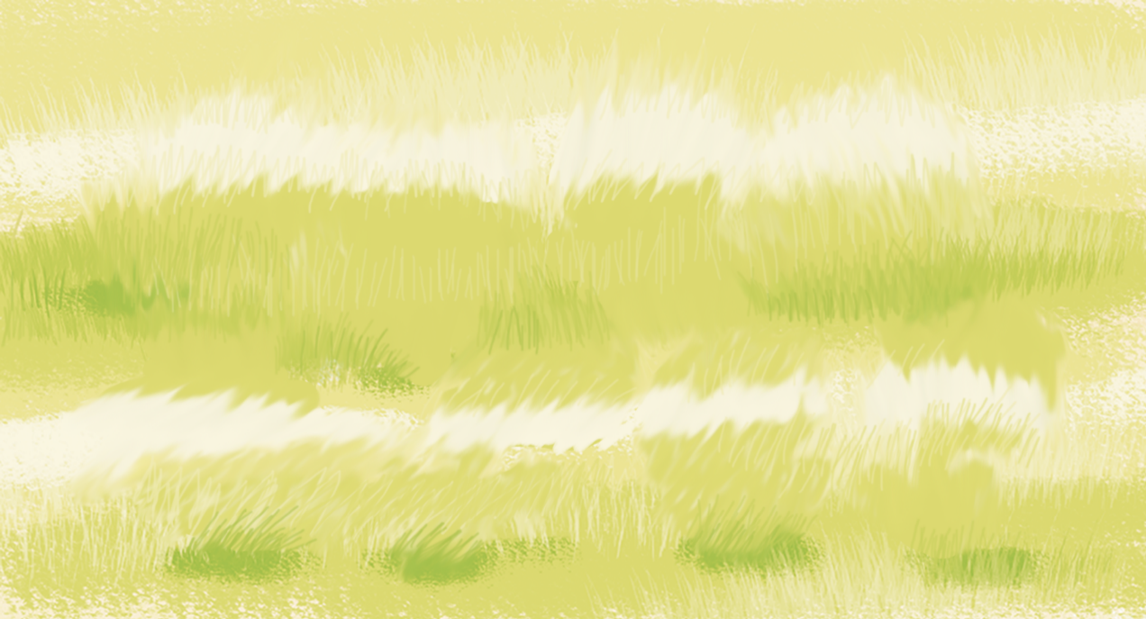








tám

Slide 12
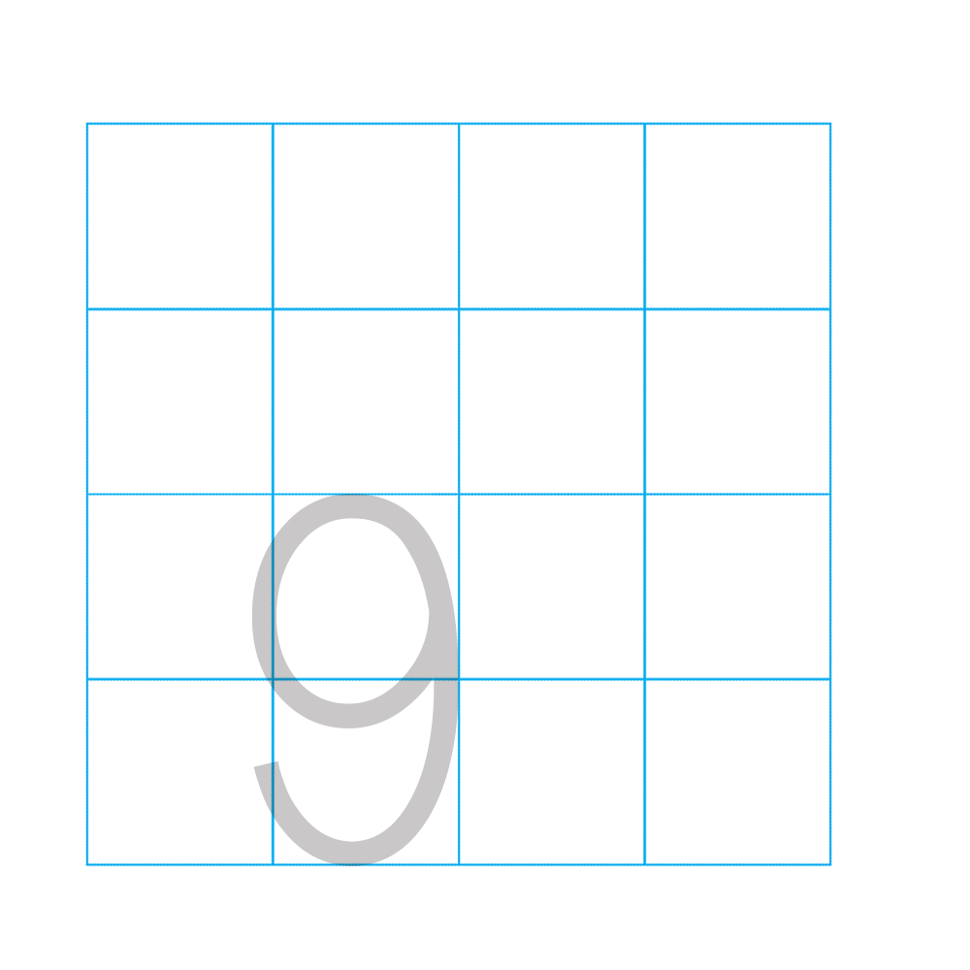
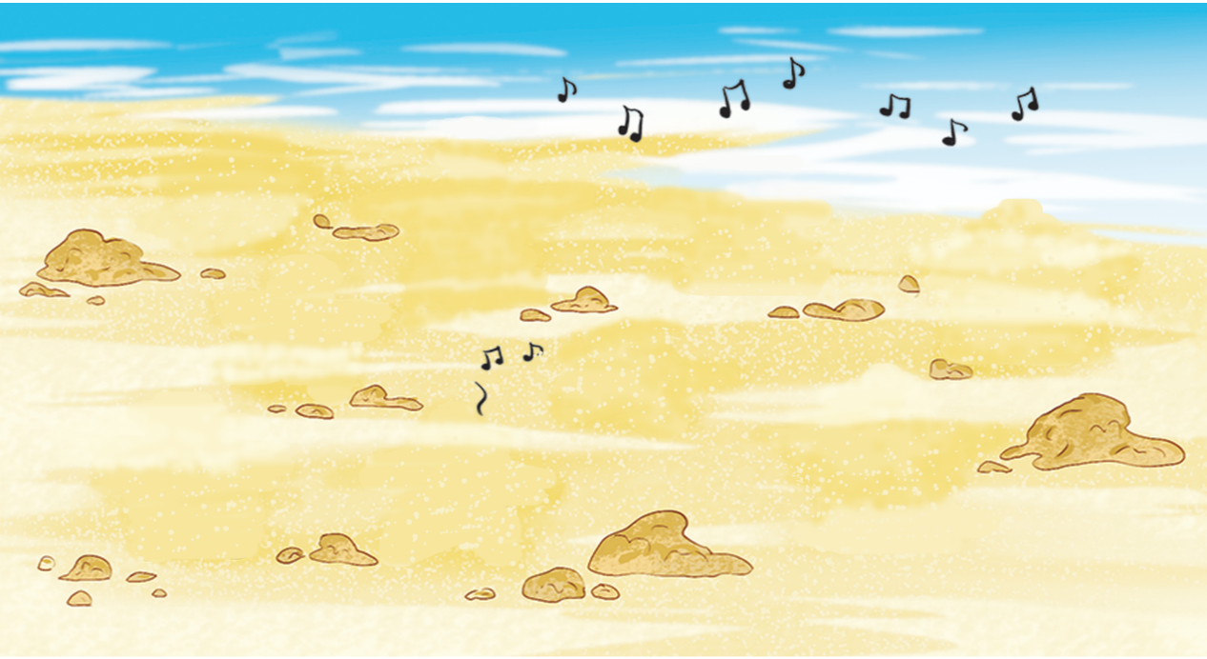









chín

Slide 13
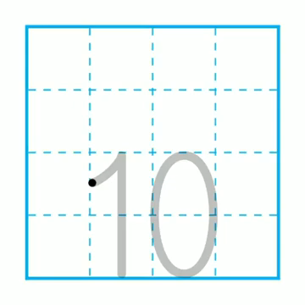





mười

Slide 14


Slide 15
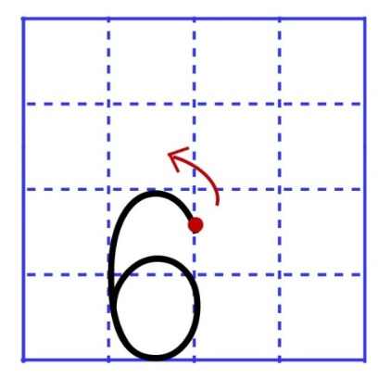
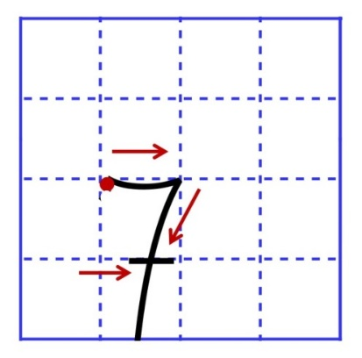
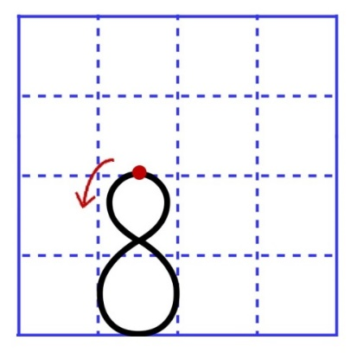
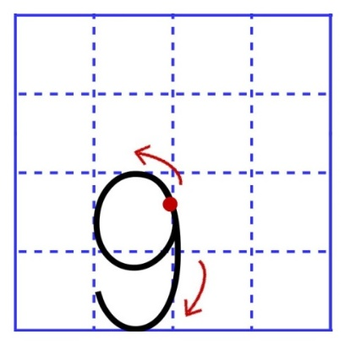
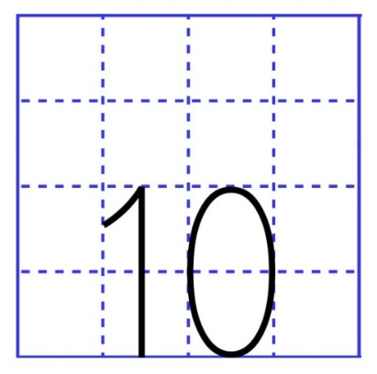
Tập viết số
1

Slide 16
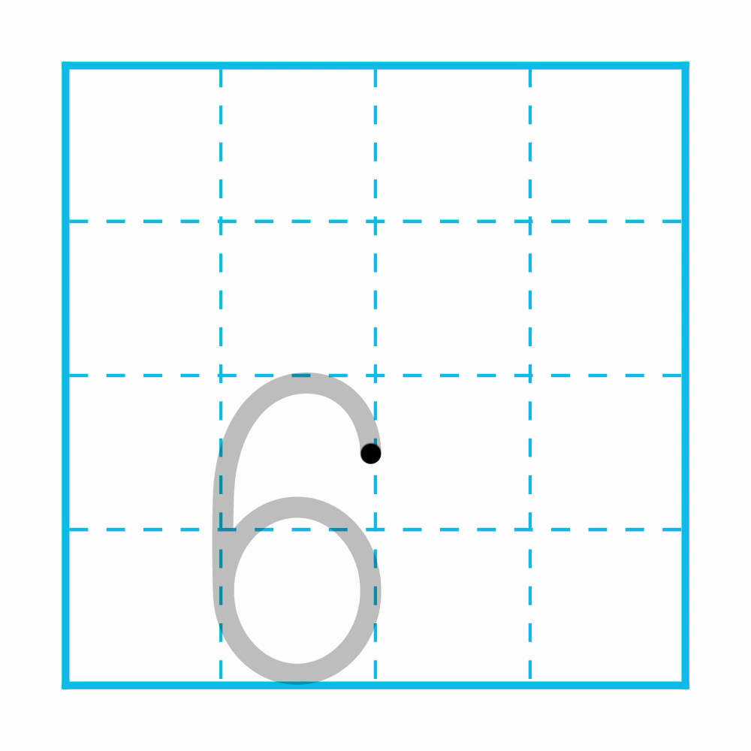
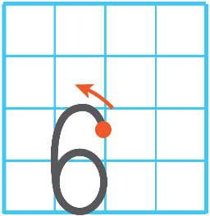

Slide 17
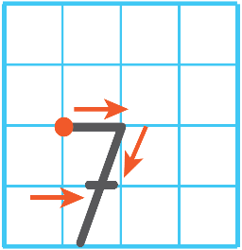

Slide 18
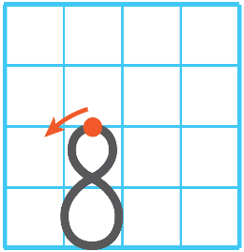

Slide 19
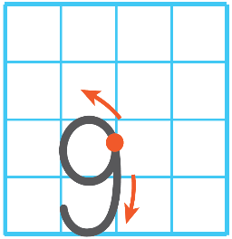

Slide 21
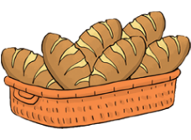
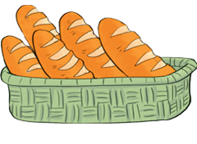
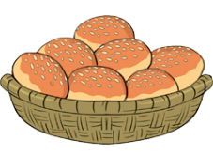
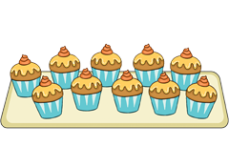
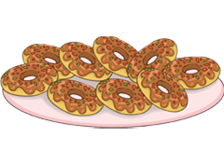
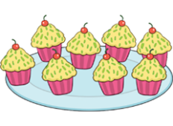
Số ?
2

Slide 22

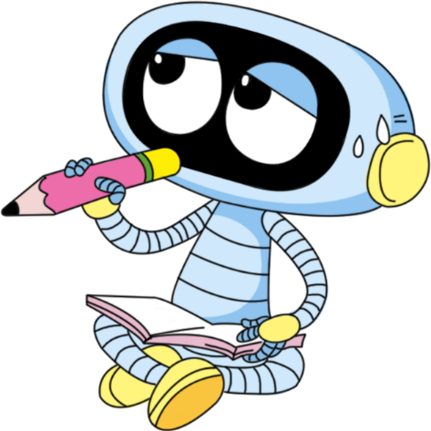
Đố các bạn có bao nhiêu cái bánh trong hình?
?
5

Slide 23
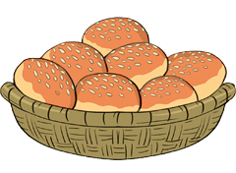
Đố các bạn có bao nhiêu bánh trong hình?
7
?

Slide 24
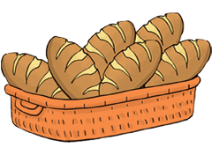
Đố các bạn có bao nhiêu bánh trong hình?
?
6

Slide 25
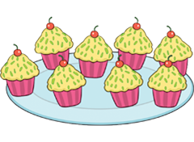
Đố các bạn có bao nhiêu bánh trong hình?
?
8

Slide 26
Đố các bạn có bao nhiêu bánh trong hình?
?
10

Slide 27
Đố các bạn có bao nhiêu bánh trong hình?
?
9

Slide 28
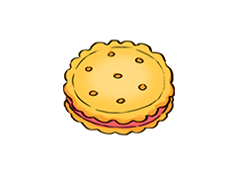
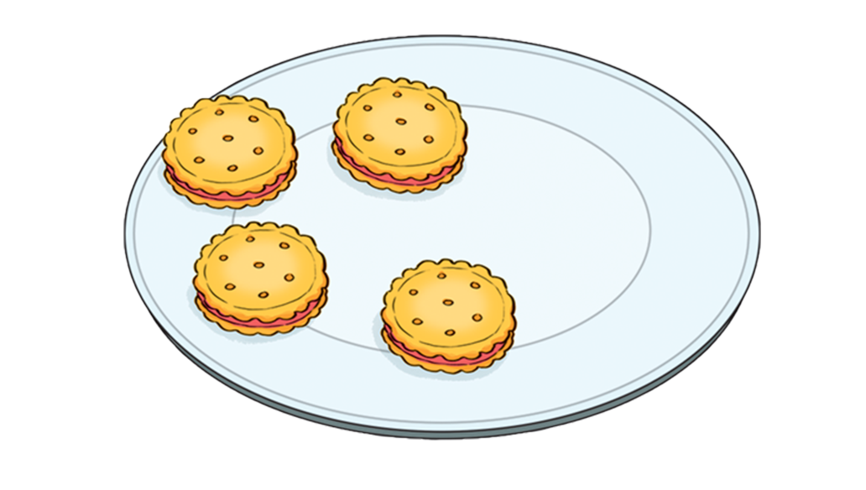
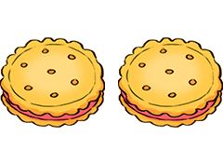
3
Chọn câu trả lời đúng
Cho thêm bánh lên đĩa để:
a) Trên đĩa có 6 cái bánh
A.
B.

Slide 29
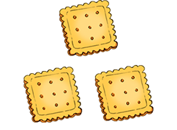
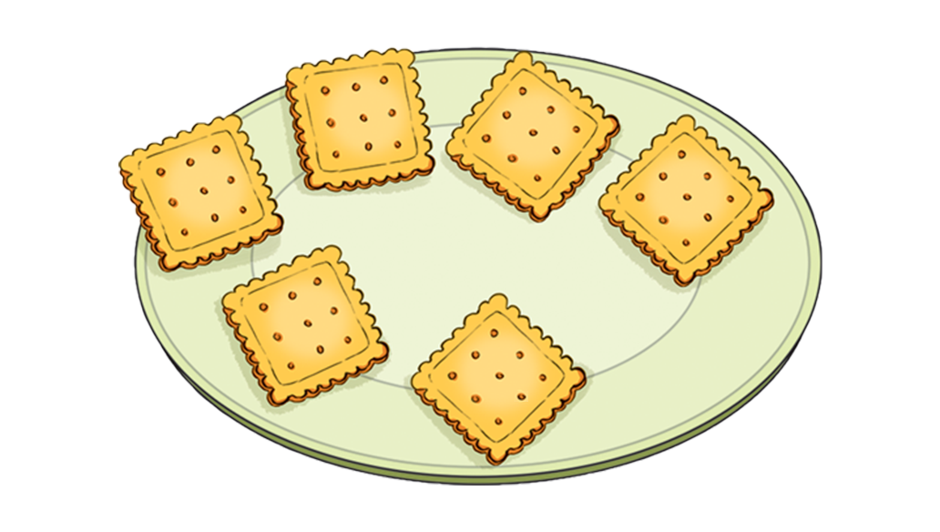
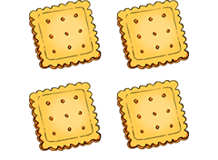
b) Trên đĩa có 9 cái bánh
A.
B.

Slide 30


Slide 31




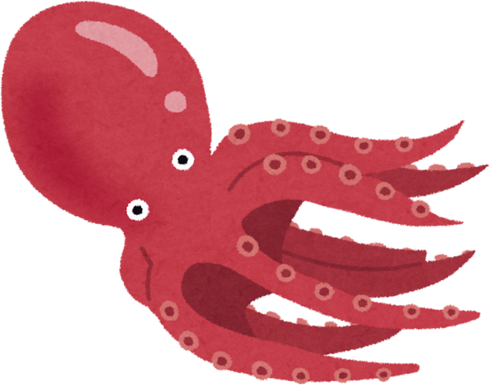

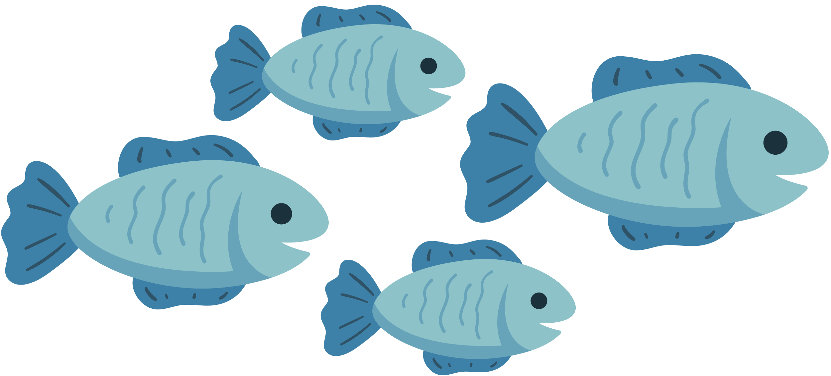






GIẢI CỨU ĐẠI DƯƠNG

Slide 32












Luật chơi
Các bạn nhỏ ơi, hãy giúp tôi bỏ rác vào đúng nơi quy định bằng cách trả lời đúng các câu hỏi nhé!

Slide 33











Slide 34





Có mấy quả táo?
7

Slide 35

Có mấy quả trứng?
10

Slide 36

Có mấy con vịt?
9

Slide 37

Có mấy cái bánh?
8

Slide 38





Chúng tớ cảm ơn các cậu nhé. Các cậu hãy cùng nhau chung tay bảo vệ môi trường biển bằng cách bỏ rác đúng nơi quy định, góp phần giữ cho biển xanh, sạch đẹp!

Slide 39





